Slide 1
사용 TOOL
JSP
MySQL
HTML
CSS
JavaScript

Slide 2
ㅈㅈㄱ
회원가입
로그인
지식공유
소통 게시판
중고거래
챌린지
관리자
회원 관리
등록
조회
수정
등록
조회
수정
등록
조회
수정
승인
회원
조회
등록
조회
수정
등록
조회
수정
등록
비회원
등록
인증 기능
조회
조회
조회

Slide 3
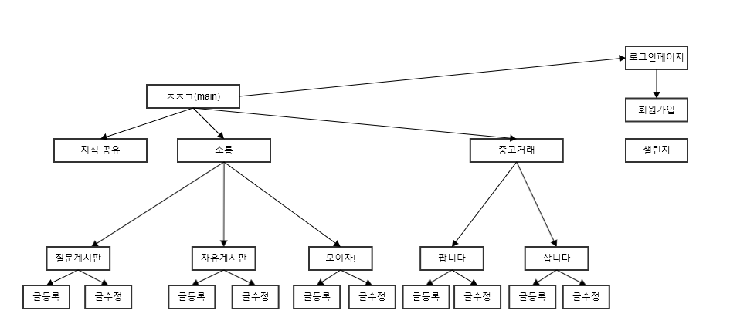
사이트맵 - 회원

Slide 4
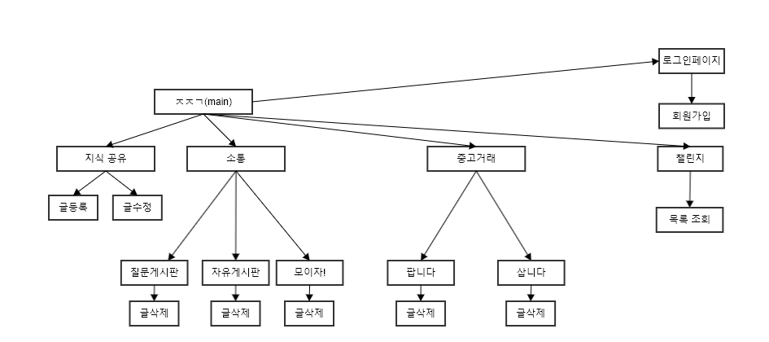
사이트맵 - 관리자

Slide 5
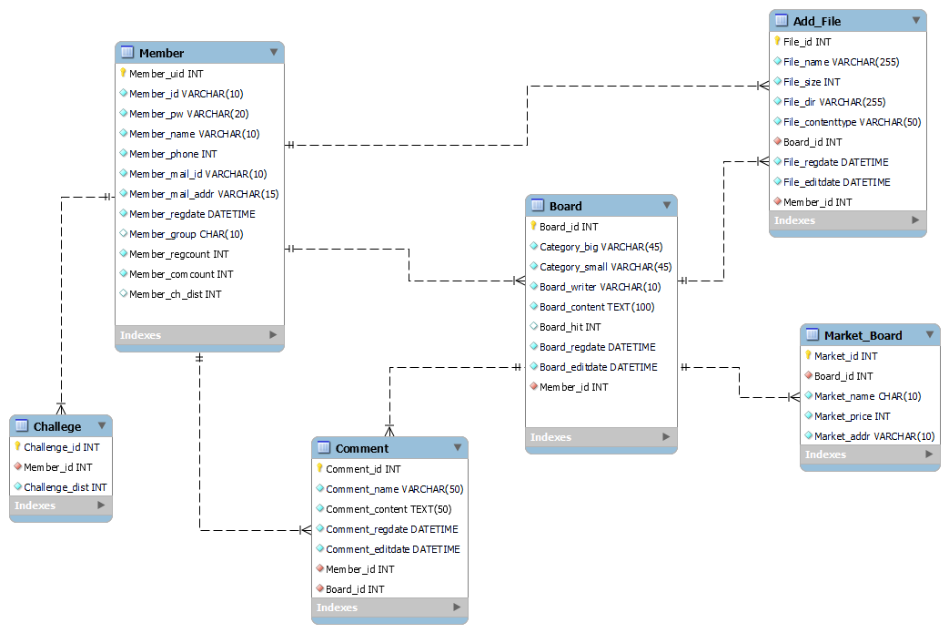
ER-D

Slide 6
회원가입
아이디 (PK)
- 중복 확인
비밀번호
비밀번호 확인
전화번호
ComboBox – TEXT필드 – TEXT필드
이메일
TEXT필드 – ComboBox
주소(우편번호 검색 기능 보류)
TEXT필드
생년월일
ComboBox – ComboBox - text

Slide 7
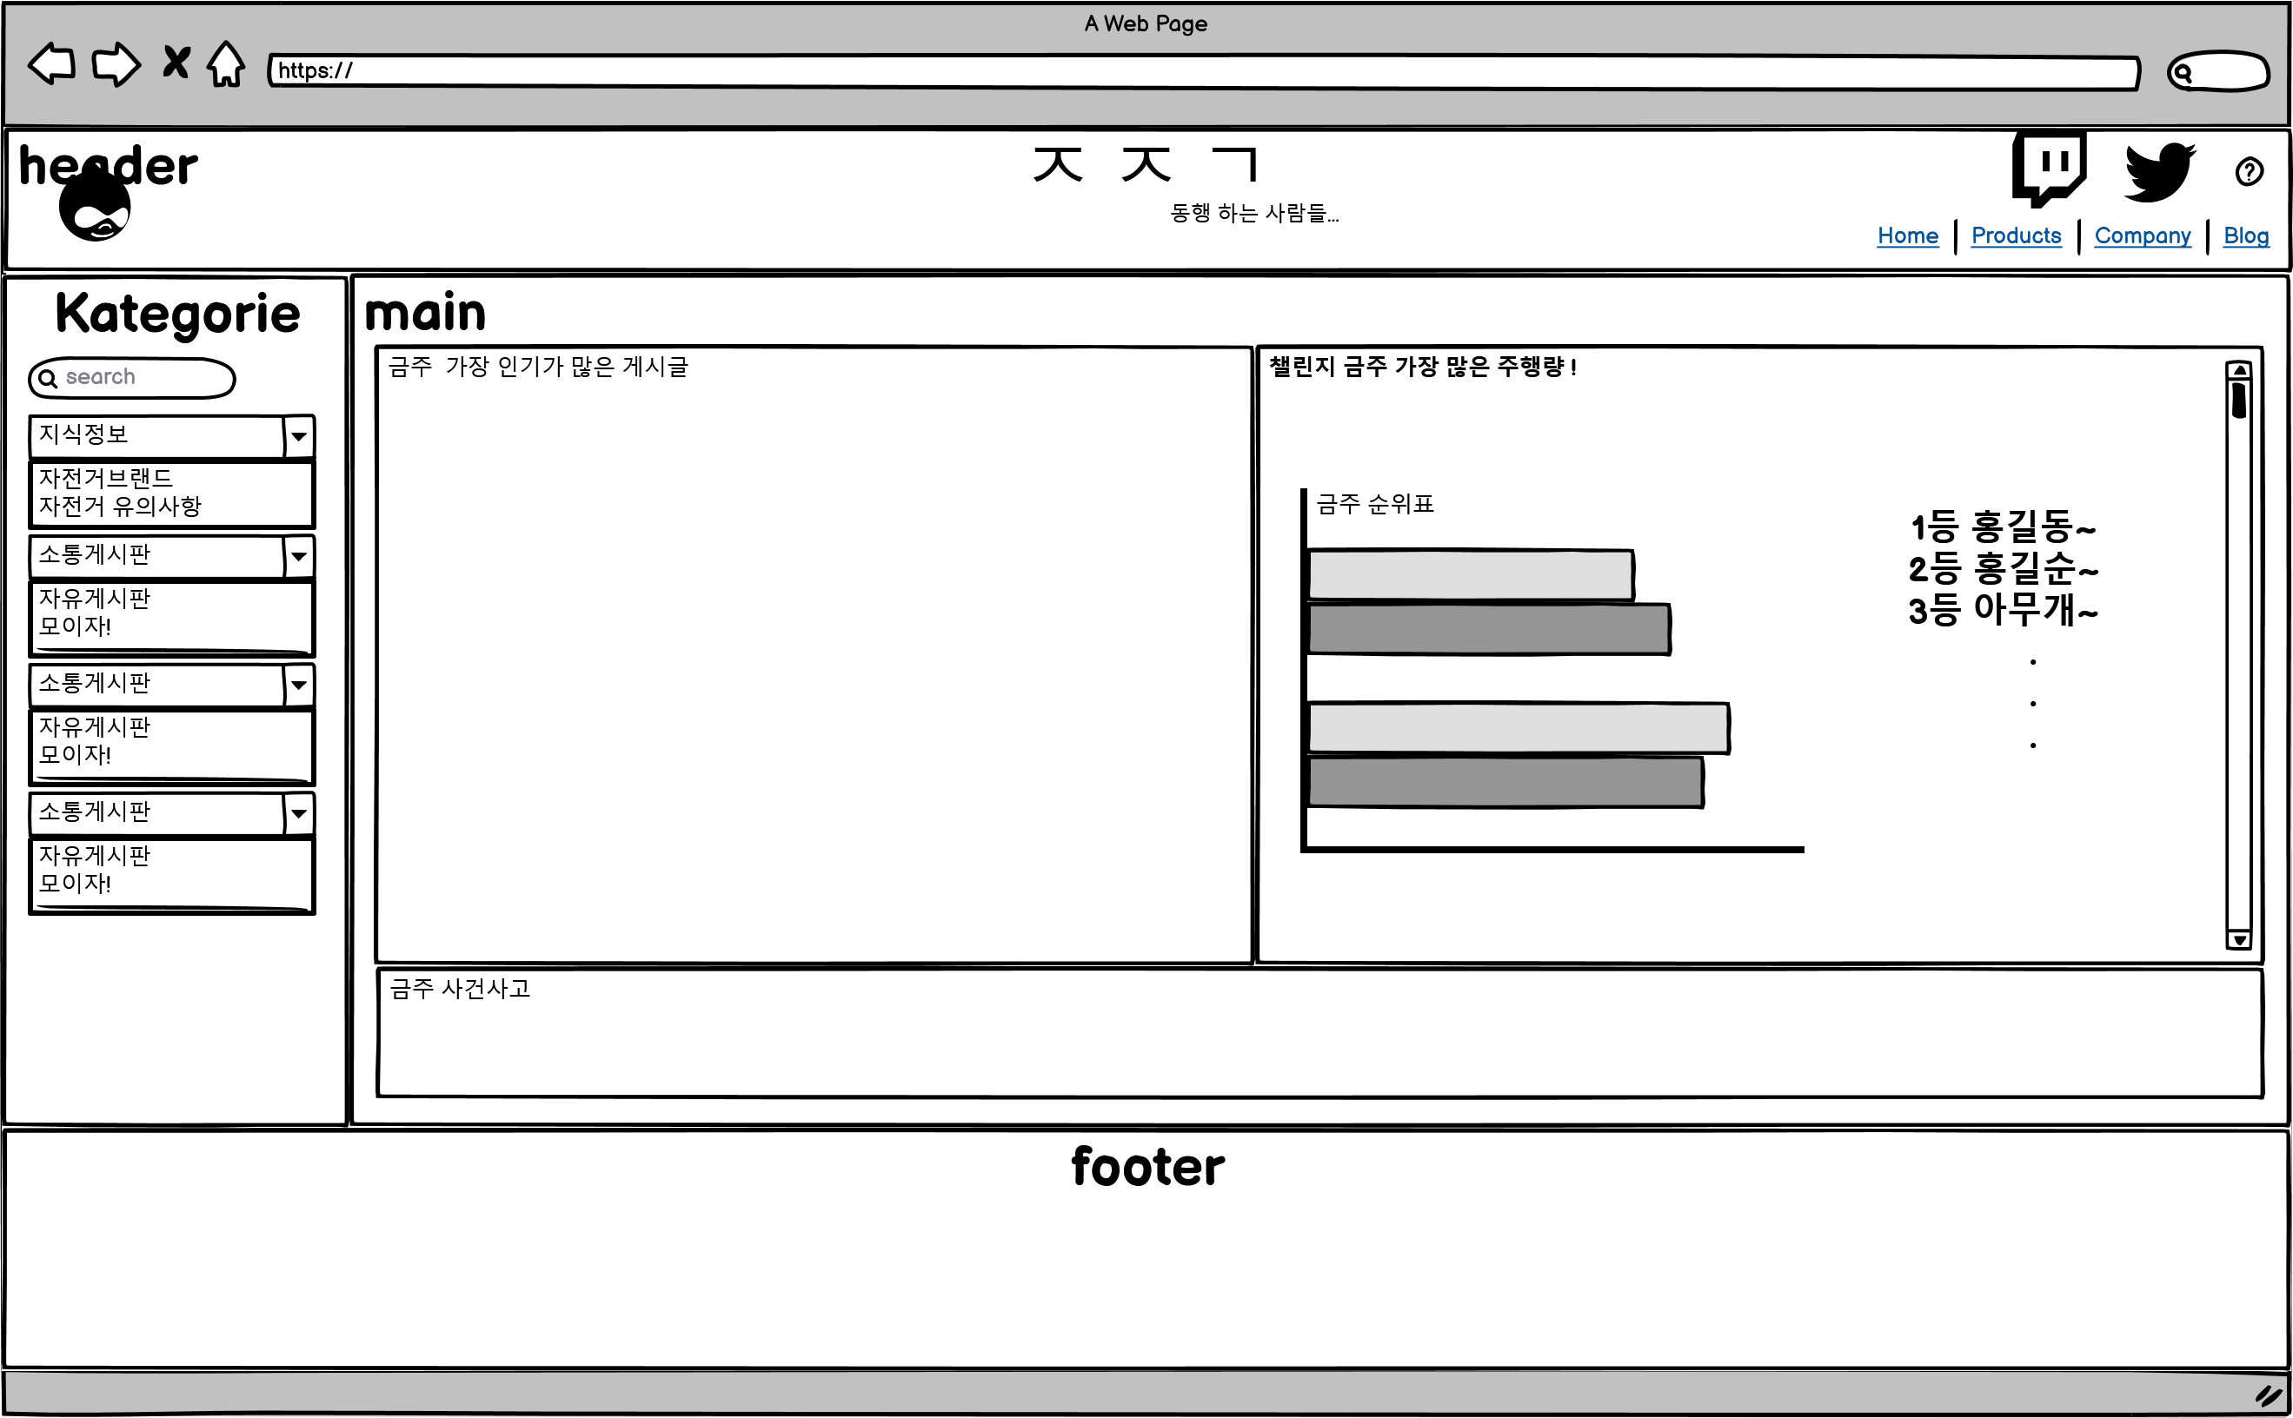
메인

Slide 8
지식 정보 (게시판)
ID
LOGIN
자전거 브랜드 소개
자전거 사용 시 유의 사항
주행 시 대처 사항
교통 법규
PASSWORD
JOIN

Slide 9

ㅈㅈㄱ
동행하는 사람들…
LOGIN
지식 정보
챌린지
소통
중고 거래
Footer

Slide 10
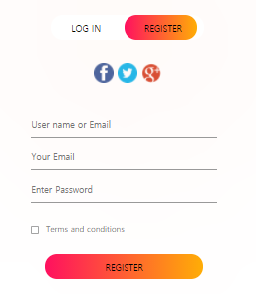
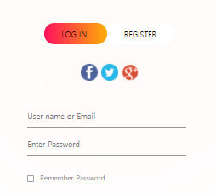



로그인 / 회원가입
로그인
회원가입
로그인
회원가입
아이디
비밀번호
아이디
비밀번호 확인
비밀번호
이름
전화번호
@
이메일
로그인
등록

Slide 11
ㅈㅈㄱ
LOGIN
동행하는 사람들…
지식 정보
챌린지
소통
중고 거래
자전거 종류 유의사항 대처 사항
바퀴가 달려있으며, 사람이 탑승하여 주로 발을 이용해 페달을 돌림으로써 전진하는 탈 것.^{[1]} 다양한 형태와 구동 방식이 있으나 가장 일반적인 것은 두 개의 바퀴가 앞뒤에 달려있고 발로 돌리는 페달과 뒷바퀴가 체인으로 연결된 형태이다. 일반적으로 자전거라 하면 이 이륜 자전거를 의미한다. 바퀴 수가 두 개가 아닐 경우, 외발 자전거(Unicycle), 세발 자전거(Tricycle) 등 다른 이름이 붙으며. 페달을 팔로 돌리는 경우 완력 자전거라 부른다. 기계공학적으로는 복합기계(Compound Machine)에 해당하며 지렛대, 도르래, 차륜, 차축 등의 단순 기계(Simple Machine)들로 구성되어 있다. 자전거 자체는 복합 지렛대에 해당하며, 인간의 다리 힘을 회전운동으로 전환하고 기어를 통해 이를 증폭한 후 차륜을 돌려 효율적이고 빠른 주행을 가능하게 한다. 자전거의 효율은 매우 높기 때문에 다른 인력 스포츠들과 차원이 크게 다르다. 예를 들어 장거리 달리기의 최고봉인 마라톤은 두 시간 내외로 42㎞ 정도를 달리지만, 자전거 경주의 최고봉인 그랑 투르 종류는 대개 3주 내내 달려 2,000~3,500km 거리를 주파하는 경주이다. 만약 마라톤 선수에게 3주간 3,000㎞를 달리라고 하면 아무도 살아남지 못할 것이다. 자전거를 달리는 힘은 오로지 인간의 육체에서만 나옴에도 이처럼 그냥 두 다리로 달리는 것과는 비교가 되지 않는 성과를 올릴 수 있는 것은 자전거라는 기계의 효율 덕분이다. 일명 바퀴의 위엄. 이렇듯 인간의 힘을 이용해 움직이는 탈것 중에선 가장 훌륭하고 위대한 발명품으로, 에너지 효율이 가장 높으며 인류 10대 발명품에도 들어가 있다. 기어에 따라 다르지만, 공기저항을 완전히 배제할 시, 100%에서 못해도 60%까지 뽑아내는 효율을 자랑한다. 반면 자동차는 그 절반을 조금 넘는 35~39% 정도.
바퀴가 달려있으며, 사람이 탑승하여 주로 발을 이용해 페달을 돌림으로써 전진하는 탈 것.^{[1]} 다양한 형태와 구동 방식이 있으나 가장 일반적인 것은 두 개의 바퀴가 앞뒤에 달려있고 발로 돌리는 페달과 뒷바퀴가 체인으로 연결된 형태이다. 일반적으로 자전거라 하면 이 이륜 자전거를 의미한다. 바퀴 수가 두 개가 아닐 경우, 외발 자전거(Unicycle), 세발 자전거(Tricycle) 등 다른 이름이 붙으며. 페달을 팔로 돌리는 경우 완력 자전거라 부른다. 기계공학적으로는 복합기계(Compound Machine)에 해당하며 지렛대, 도르래, 차륜, 차축 등의 단순 기계(Simple Machine)들로 구성되어 있다. 자전거 자체는 복합 지렛대에 해당하며, 인간의 다리 힘을 회전운동으로 전환하고 기어를 통해 이를 증폭한 후 차륜을 돌려 효율적이고 빠른 주행을 가능하게 한다. 자전거의 효율은 매우 높기 때문에 다른 인력 스포츠들과 차원이 크게 다르다. 예를 들어 장거리 달리기의 최고봉인 마라톤은 두 시간 내외로 42㎞ 정도를 달리지만, 자전거 경주의 최고봉인 그랑 투르 종류는 대개 3주 내내 달려 2,000~3,500km 거리를 주파하는 경주이다. 만약 마라톤 선수에게 3주간 3,000㎞를 달리라고 하면 아무도 살아남지 못할 것이다. 자전거를 달리는 힘은 오로지 인간의 육체에서만 나옴에도 이처럼 그냥 두 다리로 달리는 것과는 비교가 되지 않는 성과를 올릴 수 있는 것은 자전거라는 기계의 효율 덕분이다. 일명 바퀴의 위엄. 이렇듯 인간의 힘을 이용해 움직이는 탈것 중에선 가장 훌륭하고 위대한 발명품으로, 에너지 효율이 가장 높으며 인류 10대 발명품에도 들어가 있다. 기어에 따라 다르지만, 공기저항을 완전히 배제할 시, 100%에서 못해도 60%까지 뽑아내는 효율을 자랑한다. 반면 자동차는 그 절반을 조금 넘는 35~39% 정도.
Footer

Slide 12

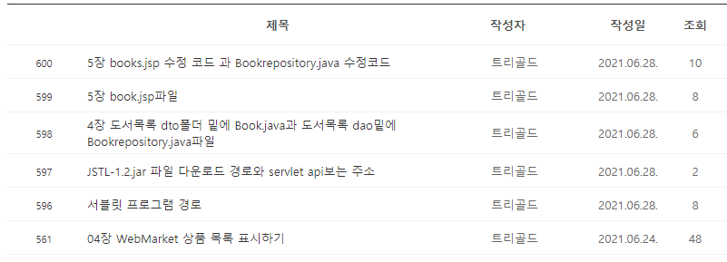
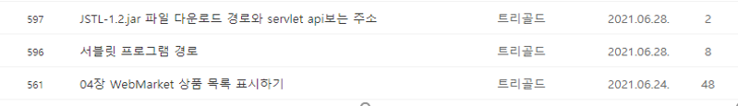

ㅈㅈㄱ
LOGIN
동행하는 사람들…
지식 정보
챌린지
소통
중고 거래
질문게시판 자유게시판 모이자!
글 등록
Footer

Slide 13
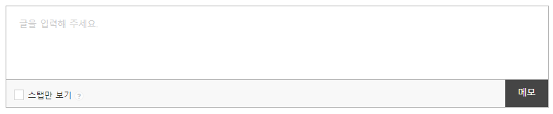
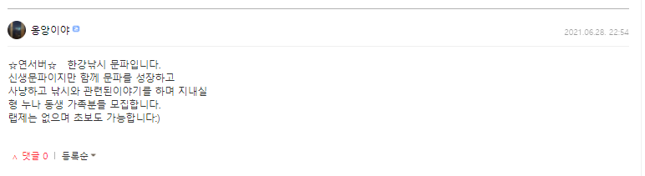
ㅈㅈㄱ
LOGIN
동행하는 사람들…
지식 정보
챌린지
소통
중고 거래
질문게시판 자유게시판 모이자!
글 등록
Footer

Slide 14

ㅈㅈㄱ
K
Asdf1234님 반갑습니다. [로그아웃]
동행하는 사람들…
지식 정보
챌린지
소통
중고 거래
질문게시판 자유게시판 모이자!
글 등록
Footer

Slide 15
ㅈㅈㄱ
N
Asdf1234님 반갑습니다. [로그아웃]
동행하는 사람들…
지식 정보
챌린지
소통
중고 거래
질문게시판 자유게시판 모이자!
글 등록
Footer

Slide 16
ㅈㅈㄱ
G
Asdf1234님 반갑습니다. [로그아웃]
동행하는 사람들…
지식 정보
챌린지
소통
중고 거래
질문게시판 자유게시판 모이자!
글 등록
Footer

Slide 17
ㅈㅈㄱ
Asdf1234님 반갑습니다. [로그아웃]
동행하는 사람들…
지식 정보
챌린지
소통
중고 거래
질문게시판 자유게시판 모이자!
글 등록
Footer

Slide 18
ㅈㅈㄱ
동행하는 사람들…
지식 정보
챌린지
소통
중고 거래
삽니다 팝니다
[팝니다]
이름 : 자전거
가격 : 200000
번호 : 01012345167
[팝니다]
이름 : 자전거
가격 : 200000
번호 : 01012345167
[팝니다]
이름 : 자전거
가격 : 200000
번호 : 01012345167
Footer

Slide 19
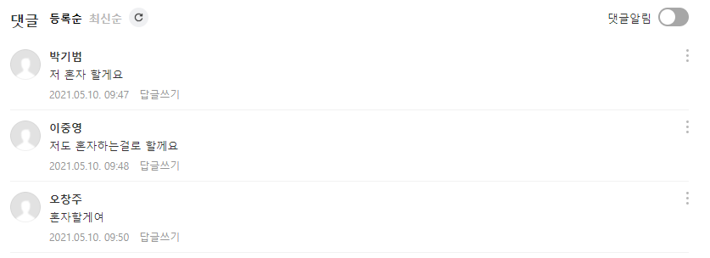
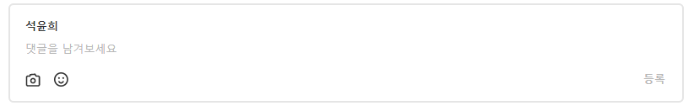
ㅈㅈㄱ
동행하는 사람들…
지식 정보
챌린지
소통
중고 거래
삽니다 팝니다
[팝니다]
이름 : 자전거
가격 : 200000
판매자 : asdf1234
번호 : 01012345167
물건의 상세 설명입니다 이건 되게 좋은 물건입니다 완전 짱이죠 일단 덧글을 남겨보세요 찔러보세요
일단 아묻따 사세요~
Footer

Slide 20
ㅈㅈㄱ
LOGIN
동행하는 사람들…
지식 정보
챌린지
소통
중고 거래
등록 조회

Slide 21
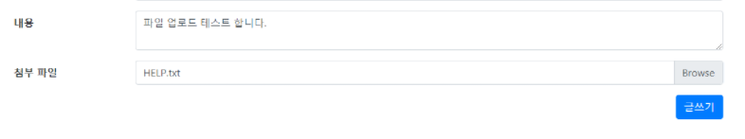
ㅈㅈㄱ
LOGIN
동행하는 사람들…
지식 정보
챌린지
소통
중고 거래

Slide 22

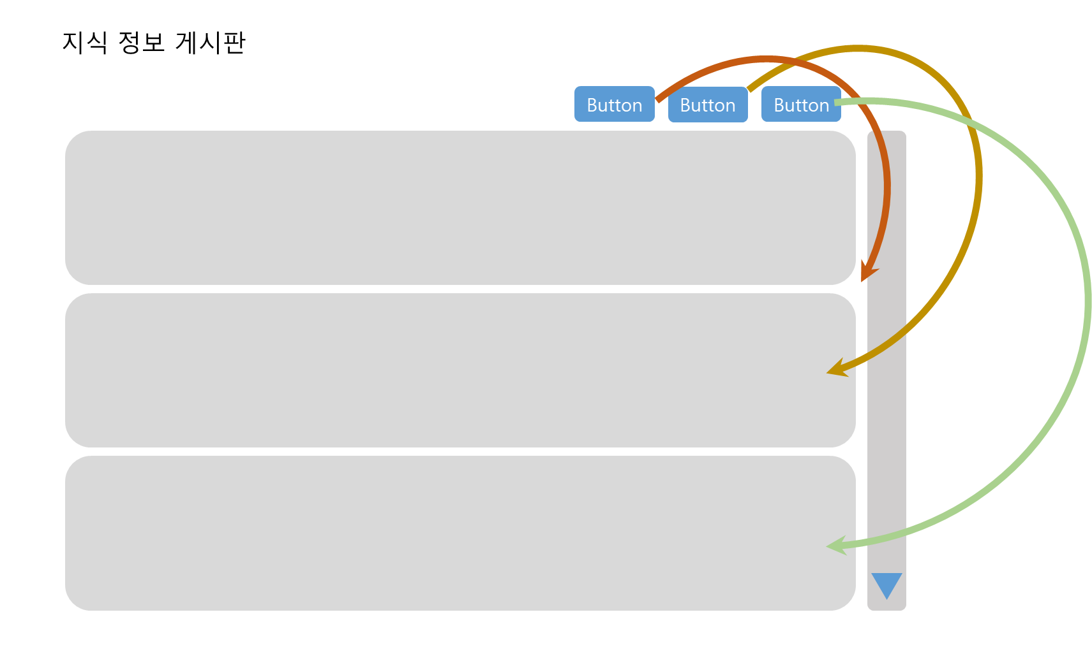
지식 정보 (게시판)
HEADER
Category
지식 정보
Footer

Slide 23
지식 정보 게시판
Button
Button
Button

Slide 24
소통
[글 등록] – 질문 / 자유
글 제목
글 내용
첨부 파일
질문 게시판 헬멧 어떻게 써요 ?
자전거 부품 어떻게 구해요 ?
2) 자유 게시판
동행 게시판
[글 조회] – 질문 / 자유
글 제목
조회수
아이디
글 등록일
글 내용
첨부 파일
댓글

Slide 25
소통
질문 게시판 헬멧 어떻게 써요 ?
자전거 부품 어떻게 구해요 ?
2) 자유 게시판
동행 게시판

Slide 26
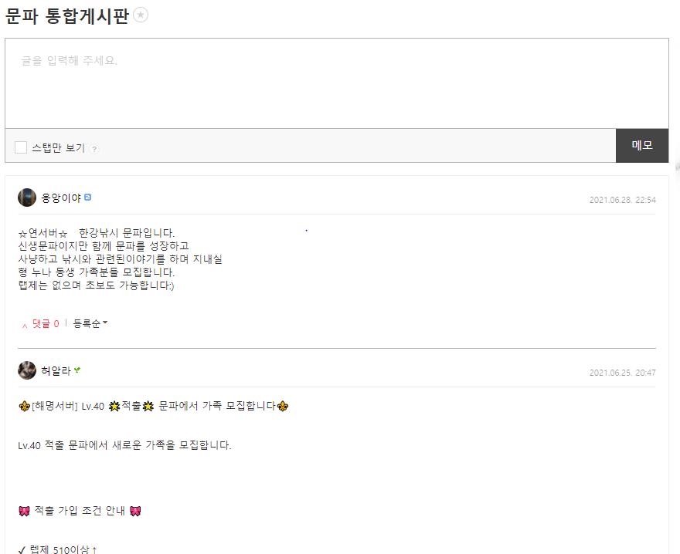
소통
동행 게시판

Slide 27
중고 거래
글 등록
제목 – text
사진 – 파일 업로드
카테고리 – Combo Box
가격(가격제안 받기) - text
지역 – Combo Box
내용 – Text Area
글 조회
제목 – text
조회수 – count
등록일 - date
내용 – Text Area
사진 – 업로드 된 사진
가격 – getParameter(내장객체)
지역 – getParameter(내장객체)

Slide 28
챌린지
사용자 등록
- 주행 거리
- 출발지 이미지
- 도착지 이미지
2) 관리자 승인
- 데이터 저장
3) 데이터 통계

